Slide 1

2018
数据库课程设计课堂展示
小型宾馆管理系统

Slide 2
1
需求分析
2
系统框架
目录
CATALOG
3
数据库设计

Slide 3
01
需求分析
Requirement analysis

Slide 4


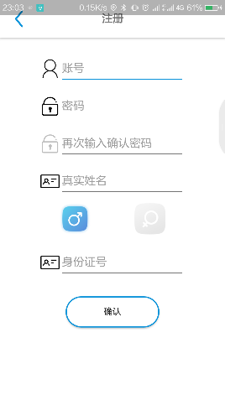
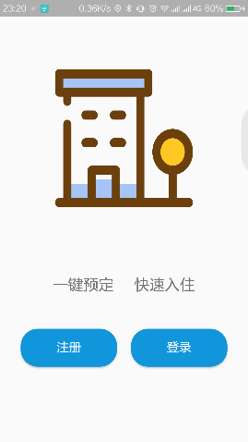
手机移动端：Android平台
Mobile phone terminal for Android
74%
86%
中国智能手机使用率
安卓系统市场份额
截至2017年底中国（大陆地区）智能手机使用的比例达74%，远高于美国的57%。
而Android（安卓）系统手机市场占有率高达86.1%。
据统计每位手机用户手机上平均安装50余款APP。
并且由于便捷的支付流程、随时随地连接互联网的便捷，使越来越多的酒店、宾馆能够支持网上预订功能。

Slide 5
需求分析
Requirement Analysis
时代背景
系统设想
在现如今这个高度信息化、数据化、高效准确、万物互联的时代，宾馆在日常的营业之中，面对当今如此庞大的旅游人数，对其相应的住宿管理、客房资源、顾客信息登记、营业额统计等等提出了更高的需求，传统人工的方式来管理日常住房登记档案，不仅效率低、保密性差，时间长了之后的查找、更新维护都存在着很大的弊端。所以一个高效、安全、便捷的小型宾馆管理系统亟待开发出来解决日常宾馆管理之中各种信息录入、信息变更、信息查询的情景，能够极大的提高日常管理效率，提升服务质量，塑造品牌形象。
该小型宾馆管理系统应属“麻雀虽小五脏俱全”类型的软件，功能全面却也简单实用，能够极大的提升宾馆日常管理效率，具有高可靠性、高安全性、高易用性、高移植性、便于更新、成本低、寿命长、适应当前时代等等优点，广泛适用于宾馆日常管理的诸多方面，如简单的顾客入住登记、退房换房、预定续住、客房资源管理，顾客、职员的信息管理、职员日常考勤、生成统计信息等等，实现宾馆各种信息的规范化和自动化。
客房
资源
用户
信息
结算
信息

Slide 6
需求分析
Requirement Analysis
用户相关
用户（经理、员工、顾客）注册登录、顾客可以在线订房、入住登记、
换房、续住、退订，职工（前台人员、服务人员）办理相关业务、经理
管理顾客、职工、住房、折扣信息能根据数据统筹规划改变策略。
客房相关
客房的状态变化（可入住、整理中、已入住、整修中）、房间内物资配置描述、
客房添加与删除、打折
商品相关
用户日常在宾馆内餐厅零点（提交订单可以送餐上门）、
日常零食吃喝、日用品等等（手机订餐刚需宾馆内部提供便宜、快捷）
数据统计
经理可以对日流水、月流水进行查询、对入住人次等等数据进行统计

Slide 7
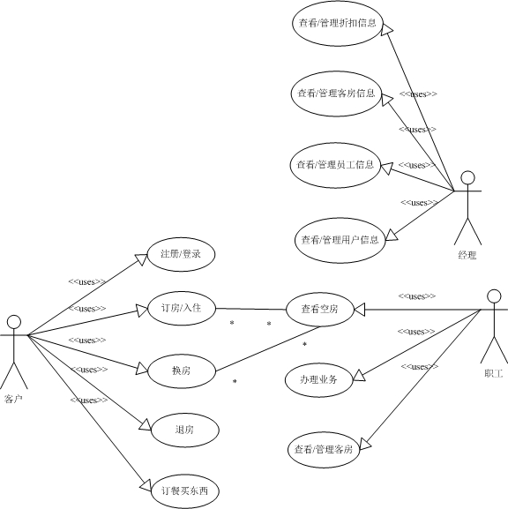
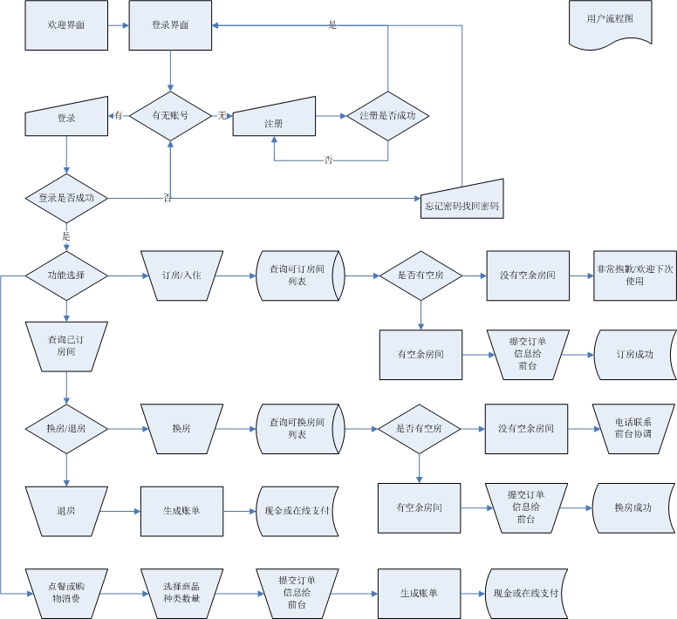
需求分析
Requirement Analysis
用例图
用户办理业务流程图

Slide 8
02
系统框架
System framework

Slide 9
前后端分离开发
Click add text caption
Android Studio
后端
基于Gradle的构建支持
Android 专属的重构和快速修复
提示工具以捕获性能、可用性、版本兼容性等问题
支持ProGuard 和应用签名保证应用安全性
基于模板来生成常用的 Android 应用设计和组件
功能强大的布局编辑器
开发工具：Intellij IDEA（MVC模式）
后台框架Spring Boot+Mybaits+MySQL
Spring Boot：全新后台框架快速应用开发领域的领导者
Mybaits：优秀的持久层框架，它支持定制化 SQL、存储过程以及高级映射。便于SQL的统一管理和优化。将业务逻辑和数据访问逻辑分离，效率更高，更易维护。
MySQL：最流行的关系型数据库管理系统之一。
前端

Slide 10
03
数据库设计
Database design

Slide 11
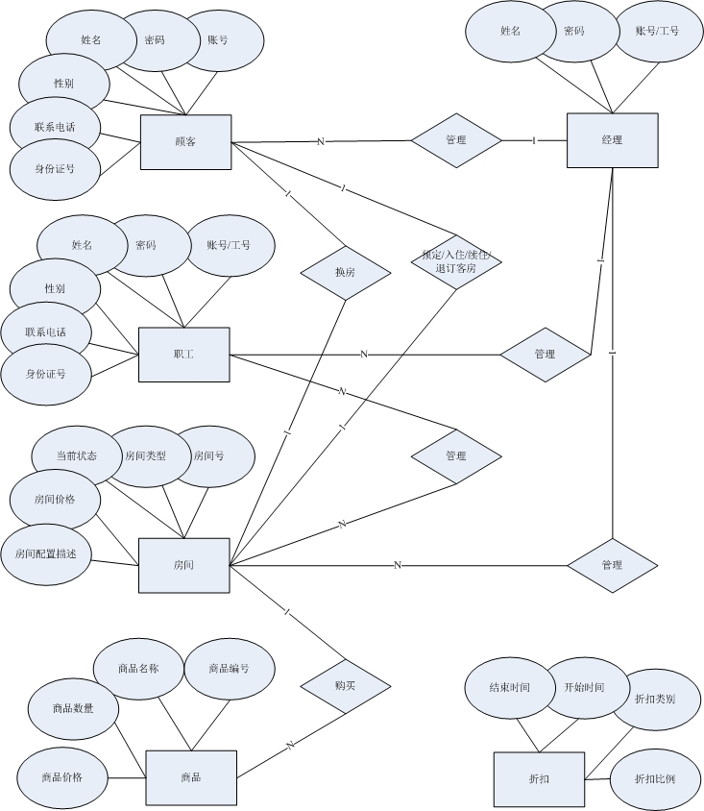
数据库设计
Database design
数据库E-R图
目前涉及到顾客、经理、员工、房间、商品、折扣六大实体，订房/入住/续住等七个关系。

Slide 12
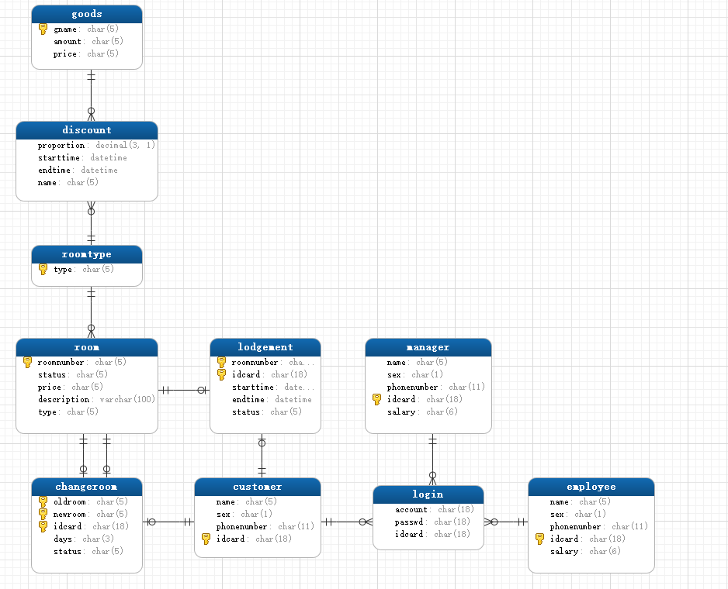
数据库设计
Database design
数据库模型图

Slide 13
安全性
Security
数据库自身口令保护
不同角色分配不同访问权限
通过视图
访问数据
定时备份
数据库密码
采用哈希加盐
取代明文
Spring Boot
自带Security框架
网络传输数据加
Token认证

Slide 14
高效性
可靠性
Efficiency
Reliable
Mybaits
查询优化
实体映射
缓存机制
建立索引
房号索引
工号索引
证件号索引
查询优化
SQL语句优化
@TransactionalSpring Boot
中自带的事务管理
触发器
保证数据完整性

Slide 15
2018
谢谢观赏！
Thanks For Your Watching！

